Slide 1
«Подарок папе на 23 февраля»
Авторы:
Колчева Наталья Викторовна
Солдатченкова Ирина Александровна
Воспитатель группы «Ромашка»
МАДОУ ЦРР д/с № 14 г. Кропоткин
2017

Slide 2
Посмотрите на мой танк…
Вот мой папа будет рад!
Нет надёжней танка в мире:
Ни в ученье, ни в бою
Не пробить его броню.

Slide 3
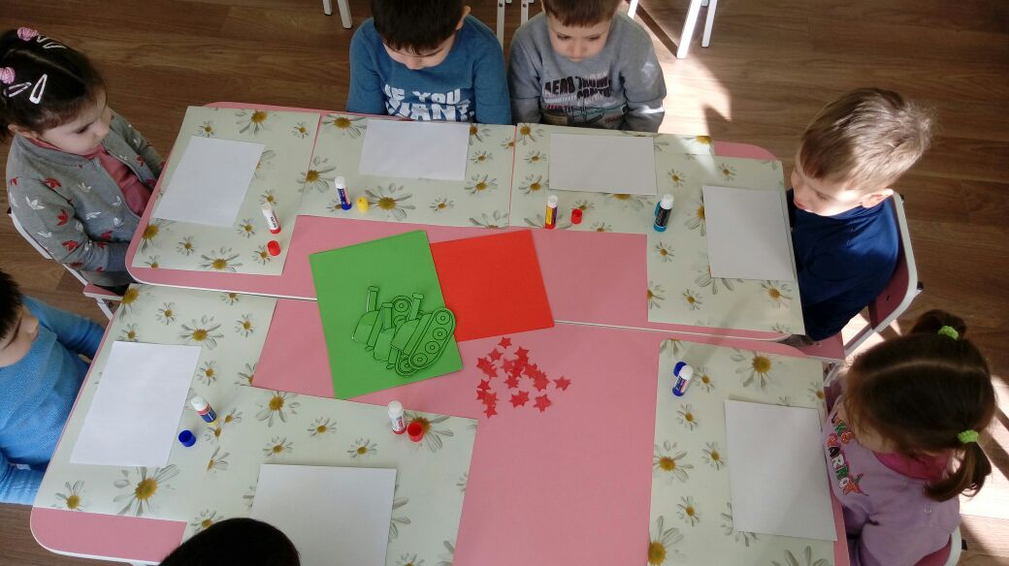
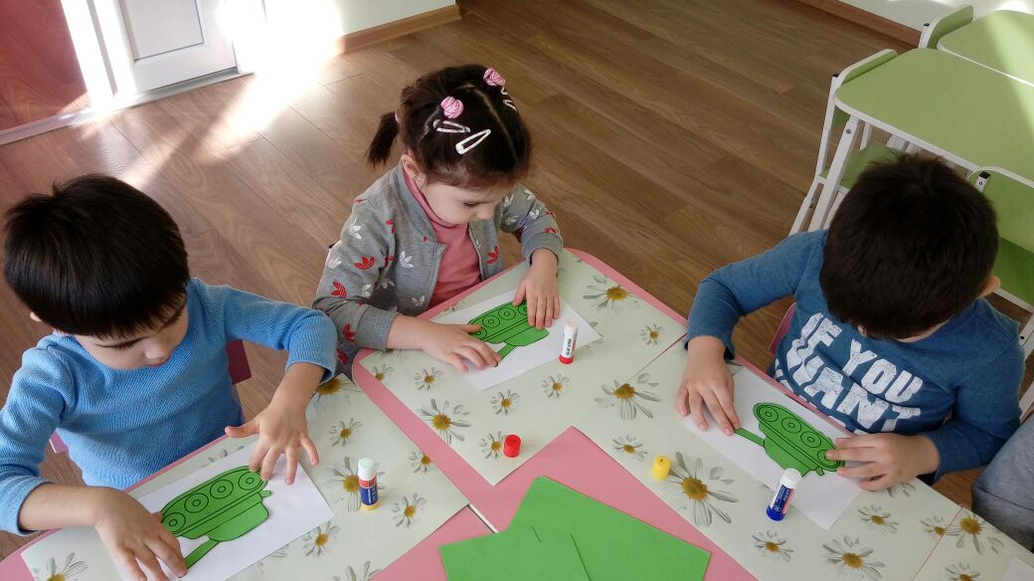
Везде, как будто вездеход, На гусеницах танк пройдёт Ствол орудийный впереди, Опасно, враг, не подходи!
Два листа между собой Скрепит он, колпак открой. Можешь мазать, не жалей. А зовут его все клей.

Slide 4
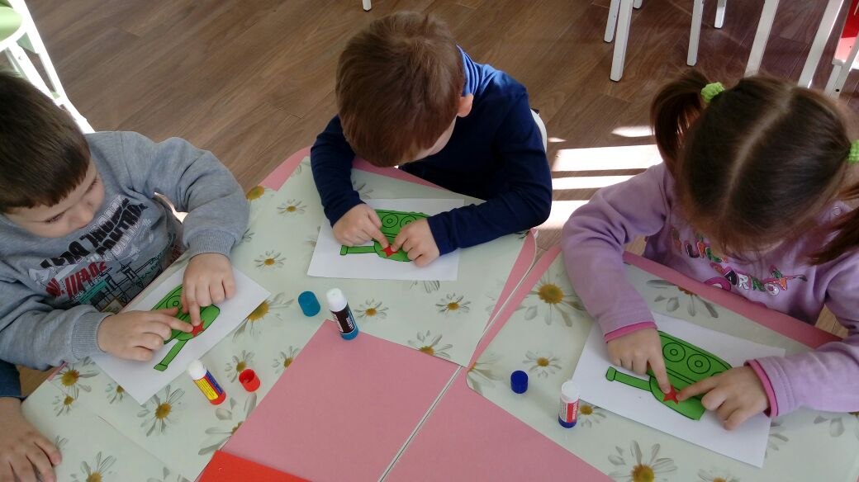
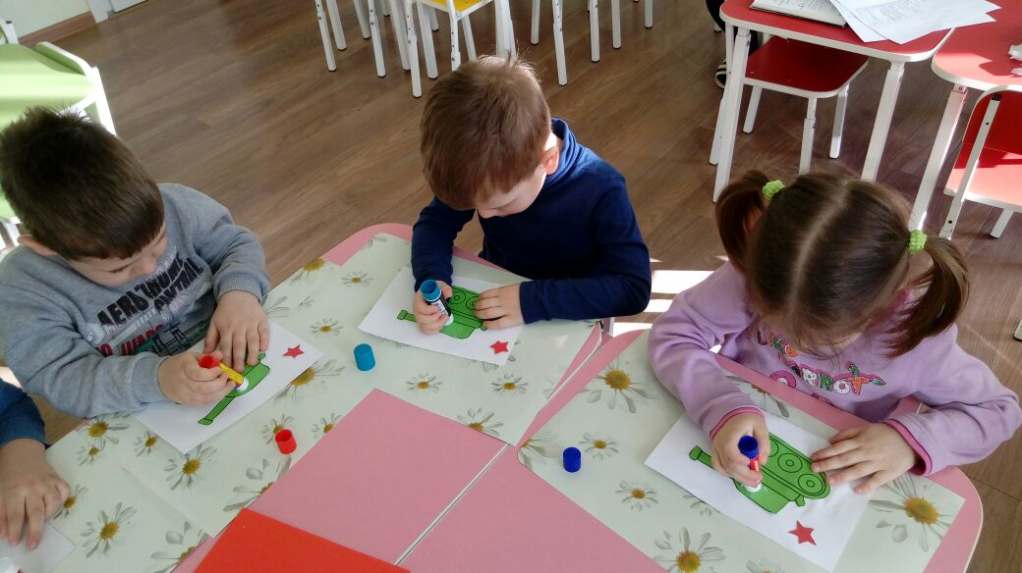
Нашей армии крепкой служить – Это честь и награда Отечества,
Алым пламенем звезда-
Греет человечество.

Slide 5
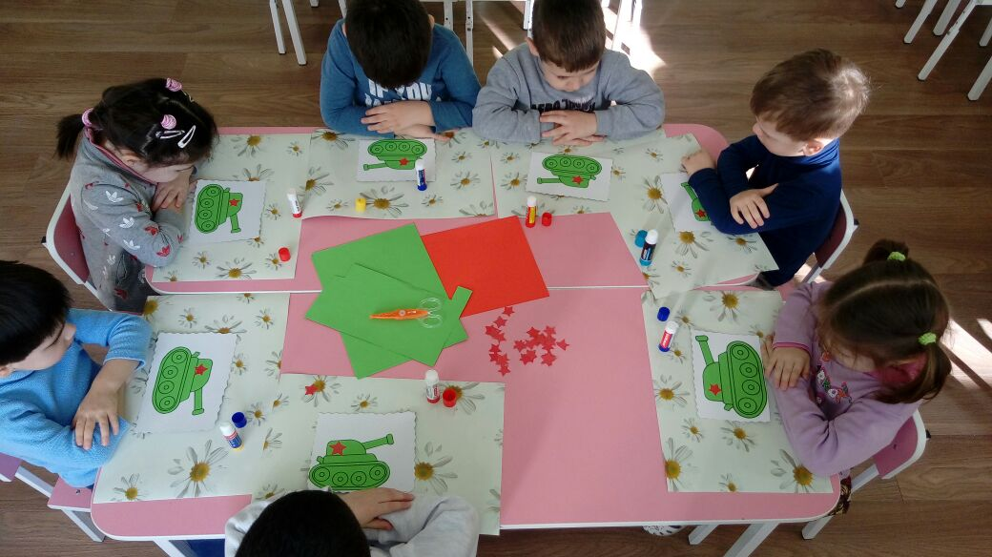
С днем защитника, папуля, Поздравляю тебя я. За твоей спиной могучей В безопасности семья.
Я горжусь тобой безмерно, Навсегда ты мой герой, Пусть удаче будет, папа, По пути всегда с тобой.

Slide 6
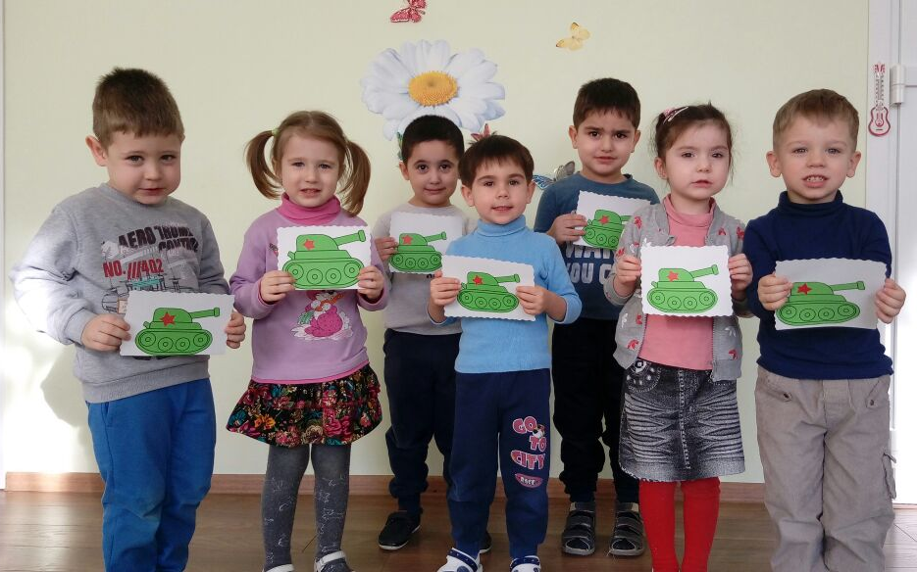
С ПРАЗДНИКОМ, ПАПА!

